Slide 1
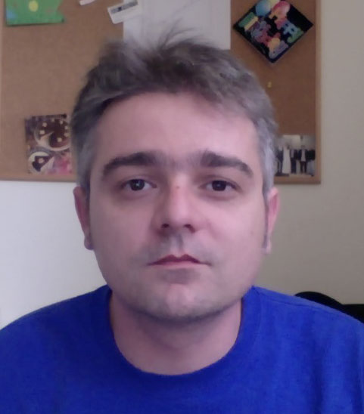
Реизбор у звање истраживач сарадник кандидат: Душан Вудраговић
година рођења: 1980.
основне студије:
Физички факултет (1999-2005), просек: 9,62.
докторске студије: уписане 2012. године на ФФ-у, смер Физика језгра и честица.
објављени научни радови:
М21:
Fortran and C Programs for the Time-dependent Dipolar Gross-Pitaevskii Equation in an Anisotropic Trap; R. Kishor Kumar, L. Young-S., D. Vudragović, et al.; Comput. Phys. Commun. 195, 117 (2015).
Development of Collisional Data Base for Elementary Processes of Electron Scattering by Atoms and Molecules, B. Marinković, V. Vujčić, G. Sushko, D. Vudragović, et al.; Nucl. Instrum. Meth. B 354, 90 (2015).
C Programs for Solving the Time-dependent Gross-Pitaevskii Equation in a Fully Anisotropic Trap; D. Vudragović, I. Vidanović, A. Balaž, et al.; Comput. Phys. Commun. 183, 2021 (2012).
Комисија: Антун Балаж (ИФ), Ивана Васић (ИФ), Михајло Ваневић (ФФ).

